Slide 1
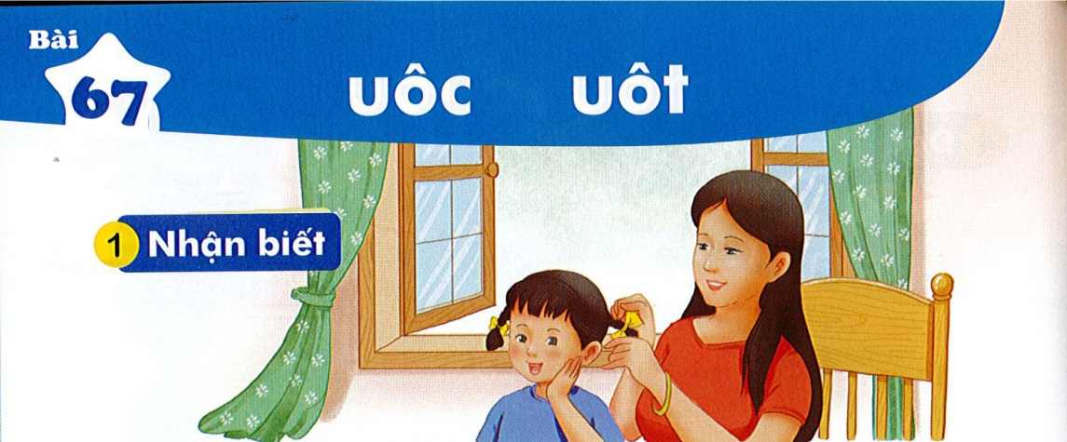

Bài
uôc uôt
67
Nhận biết
1
́
Mẹ vuôt mái tóc và buôc nơ cho Hà.
.

Slide 2
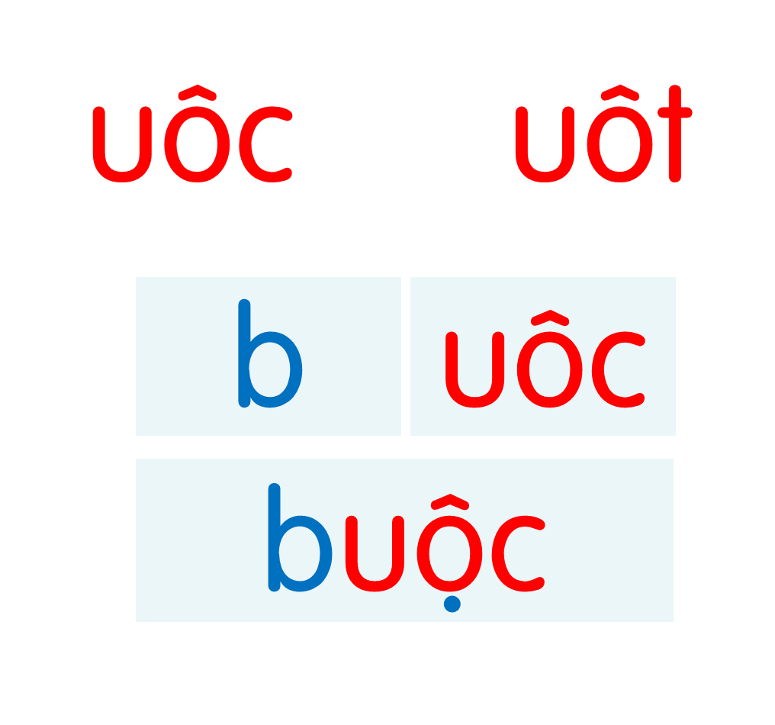
cuốc
luộc
ruốc
thuộc
buốt
muốt
ruột
tuột
ngọn đuốc
viên thuốc
con chuột
Notes:
Ôn lại

Slide 3
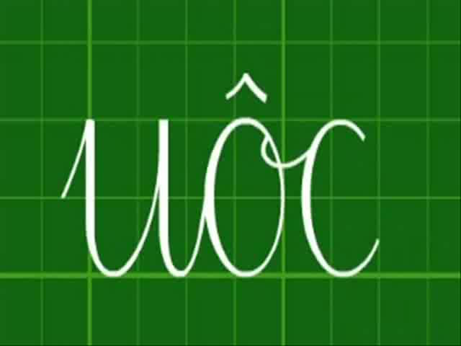
Hướng dẫn viết bảng
3

Slide 4


Slide 5
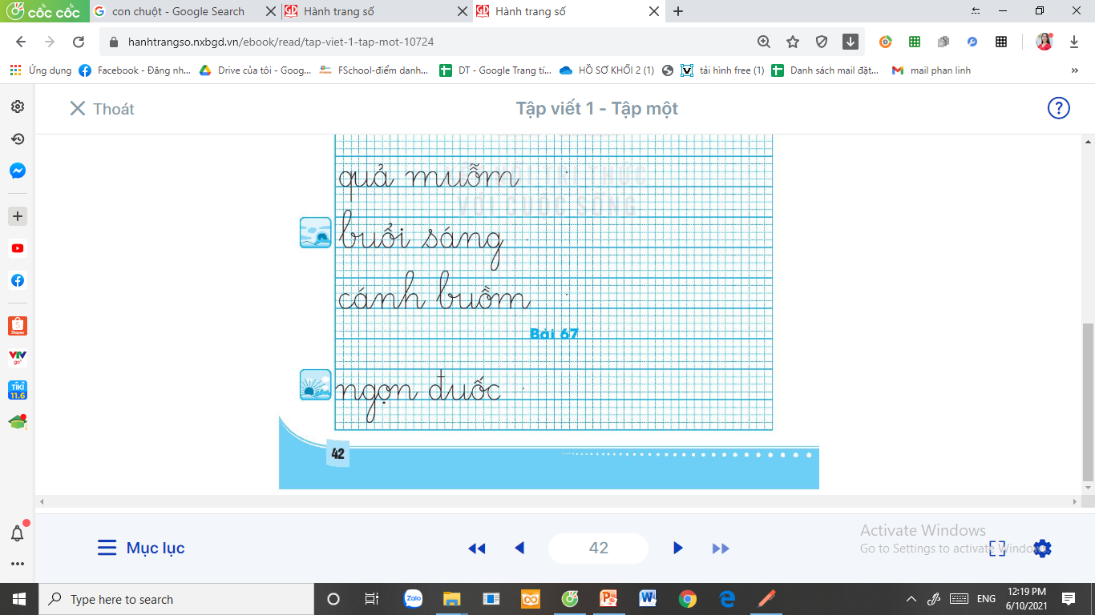
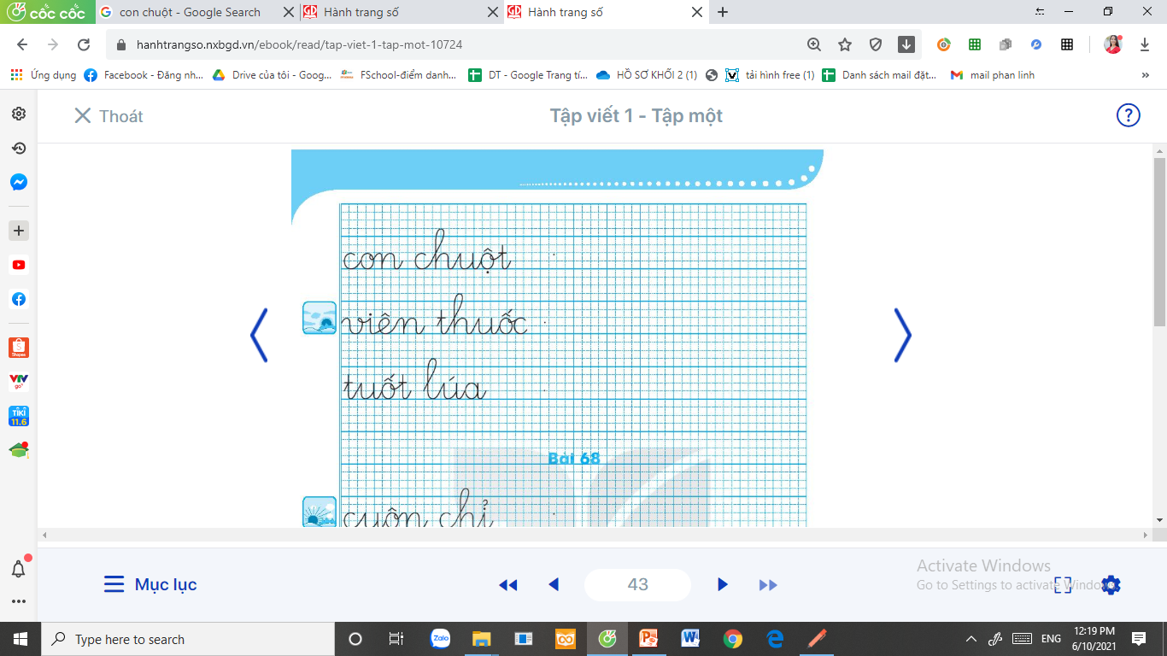

Slide 6

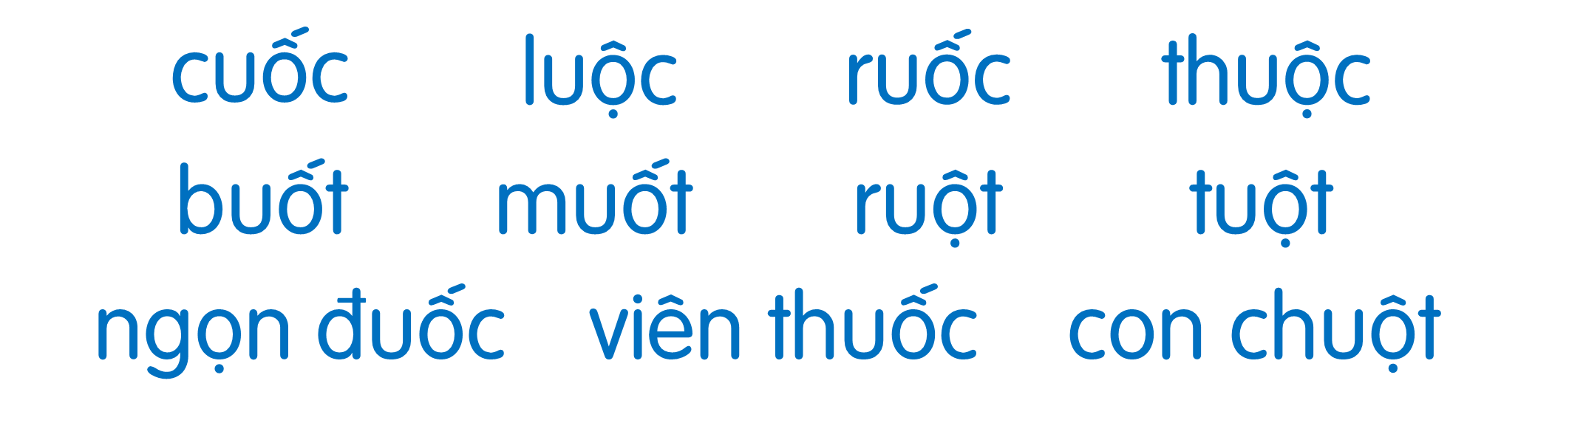
Mẹ cho Hà đi công viên. Cô bé rất thích thú và háo hức. Hà mặc váy trắng, đi giày màu hồng. Mẹ còn vuốt tóc và buộc nơ cho Hà. Mẹ bảo Hà khi đi chơi cần ăn mặc gọn gàng, lịch sự.

